Slide 1
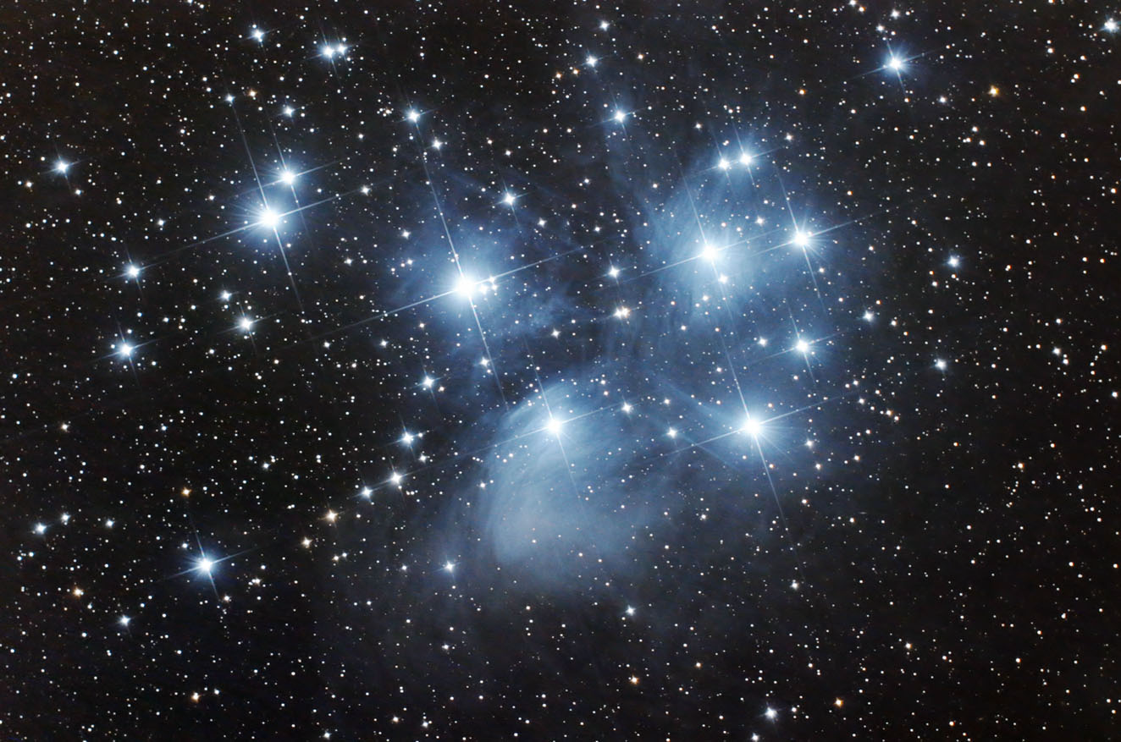
ЗОРЯНІ СКУПЧЕННЯ ТА АСОЦІАЦІЇ

Slide 2
ЗОРЯНЕ СКУПЧЕННЯ
Зоряне скупчення — гравітаційно зв'язана група зірок, що має загальне походження і рухома в гравітаційному полі галактики як єдине ціле.
За своєю морфологією зоряні скупчення історично поділяються на два типи: розсіяні і кулясті.

Slide 3
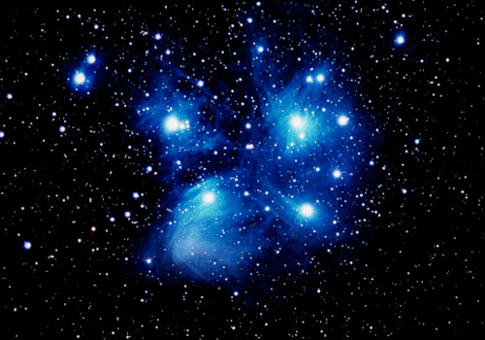
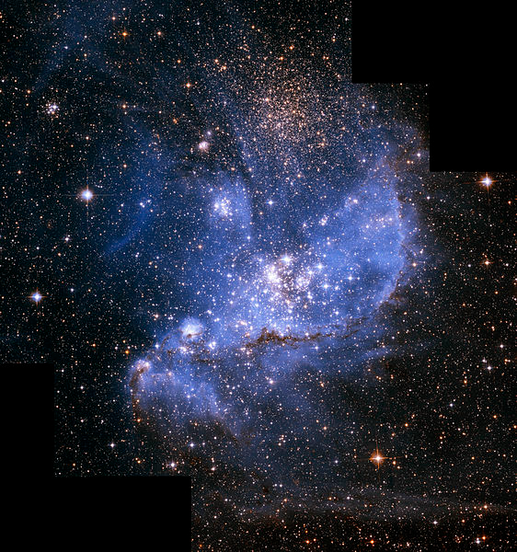
РОЗСІЯНІ ЗОРЯНІ СКУПЧЕННЯ
Розсіяні зоряні скупчення складаються з декількох десятків, сотень, іноді тисяч зір і мають неправильну форму.
Вони, як правило, складаються з щільної серцевини, оточеної більш розсіяною «короною» з зірок. Діаметр серцевини зазвичай складає 3-4 св. м., а корони - 40 св. л.

Slide 4
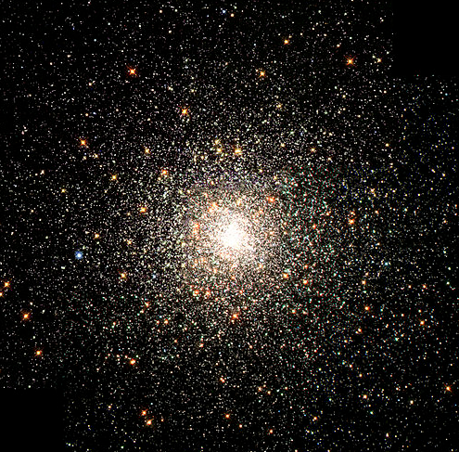
КУЛЯСТІ ЗОРЯНІ СКУПЧЕННЯ
Кулясті зоряні скупчення мають сферичну або злегка сплюснуту форму діаметром до 300 св. р. Вони налічують сотні тисяч і навіть мільйони зір, які групуються до центра.
Усы кулясті скупчення розташовуються сферично-симетрично відносно центра Галактики, помітно концентруючись навколо нього.

Slide 5
ВІДМІННОСТІ
У розсіяних зоряних скупченнях багато масивних яскравих зір, а також змінних, спалахуючих та зір з незвичайним хімічним складом. Червоних гігантів і надгігантів там практично немає. Вік розсіяних скупчень у середньому становить лише 1 млрд років.
Кулясті скупчення в більшості складаються з зір маломасивних, на пізніх етапах еволюції. Вік кулястих скупчень оцінюють у 10-12 млрд років.

Slide 6
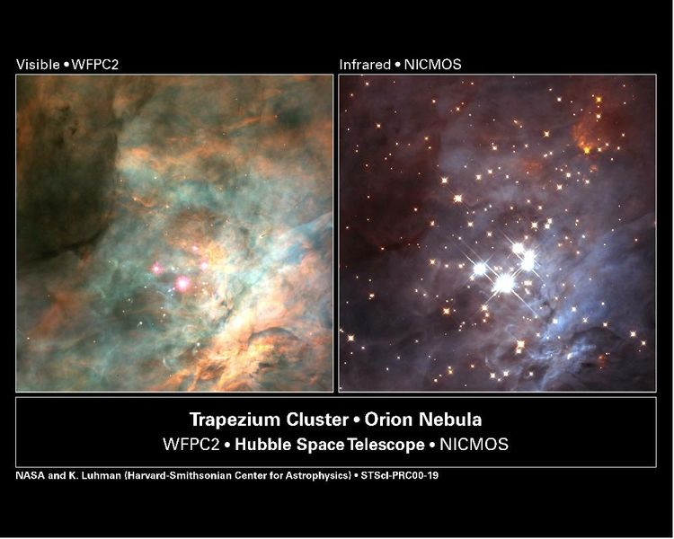
ЗОРЯНІ АСОЦІАЦІЇ
Зоряні асоціації — угрупування гравітаційно непов'язаних або слабопов'язаних між собою молодих зір (віком до декількох мільйонів років), об'єднаних спільним походженням.
За типом зоряного населення асоціації поділяють на:
OB-асоціації, що здебільшого складаються з гарячих зір спектральних класів O та B;
T-асоціації, характерні об'єкти яких — змінні зорі типу T Тельця.

Slide 7
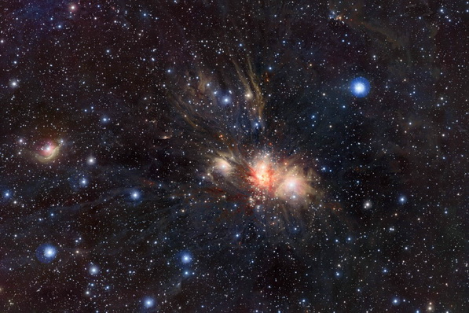
На відміну від молодих розсіяних скупчень зоряні асоціації мають більші розміри — десятки парсек (у ядер розсіяних скупчень — одиниці парсек) — та меншу густину зоряного населення: кількість зір в асоціації становить від кількох десятків до сотень, маса - 102—104 , у той час як розсіяні скупчення налічують сотні тисяч і більше зір.

Slide 8
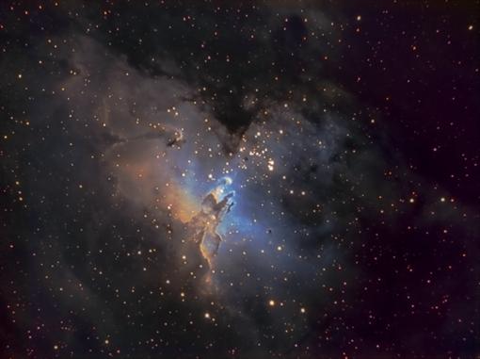
ТУМАННІСТЬ

Slide 9
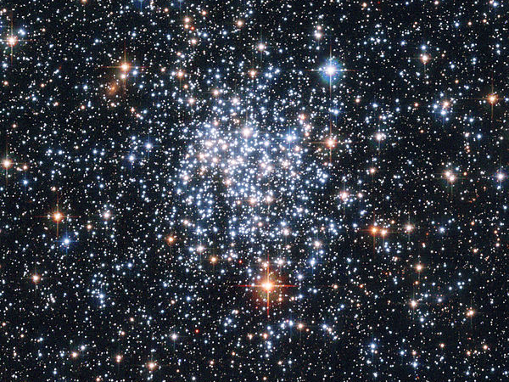
РОЗСІЯНЕ ЗОРЯНЕ СКУПЧЕННЯ

Slide 10
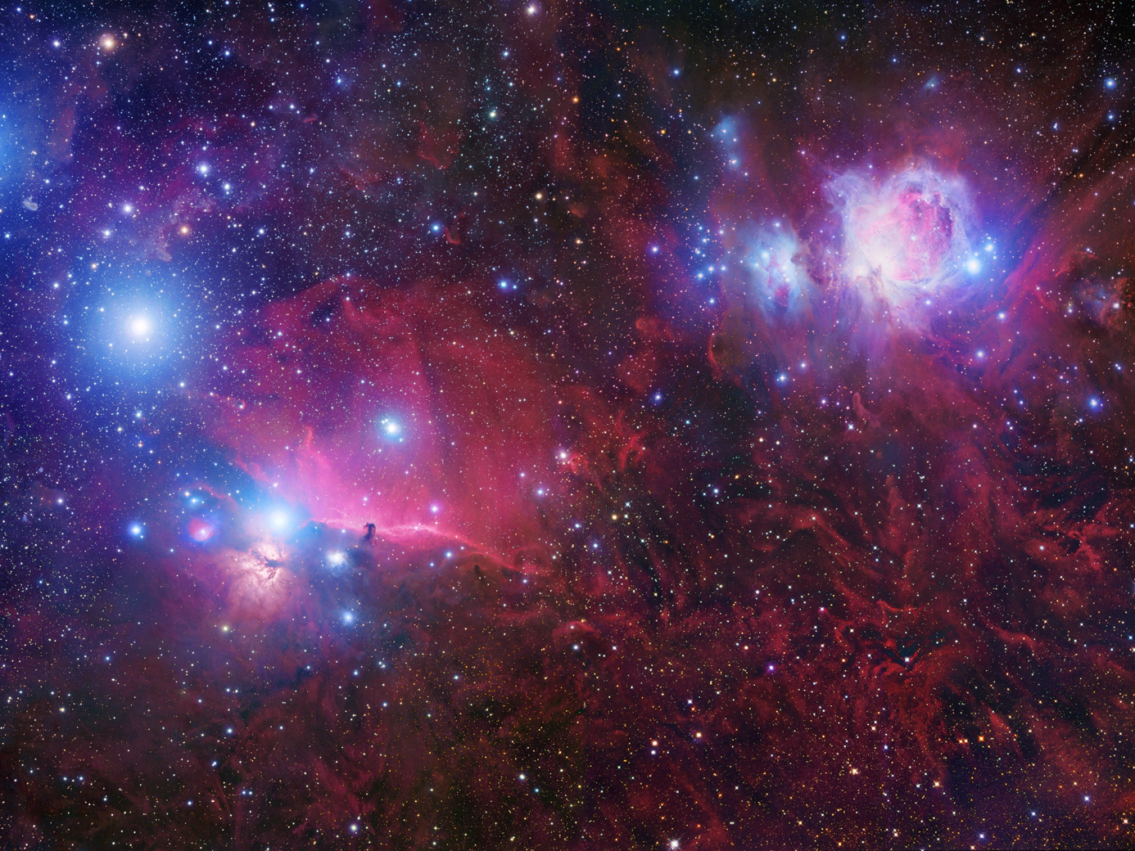
ТУМАННІСТЬ

Slide 11
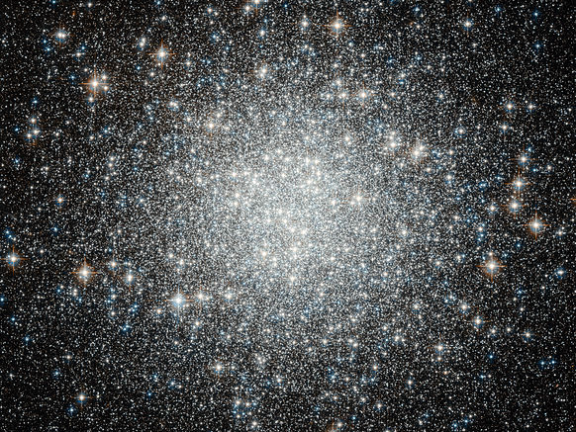
КУЛЯСТЕ ЗОРЯНЕ СКУПЧЕННЯ

Slide 12
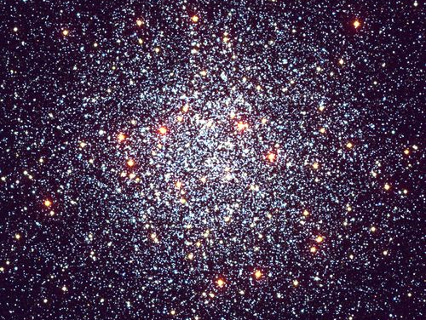
РОЗСІЯНЕ ЗОРЯНЕ СКУПЧЕННЯ

Slide 13
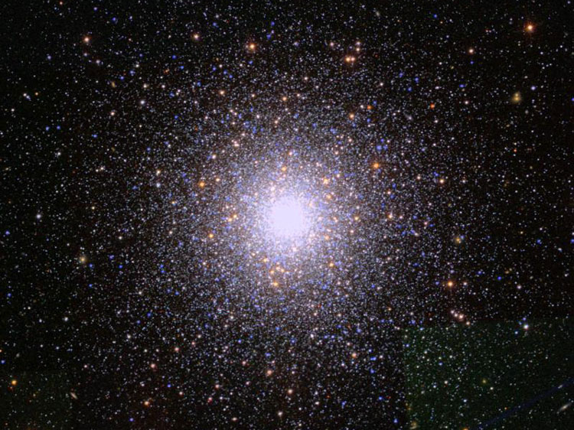
КУЛЯСТЕ ЗОРЯНЕ СКУПЧЕННЯ

Slide 14
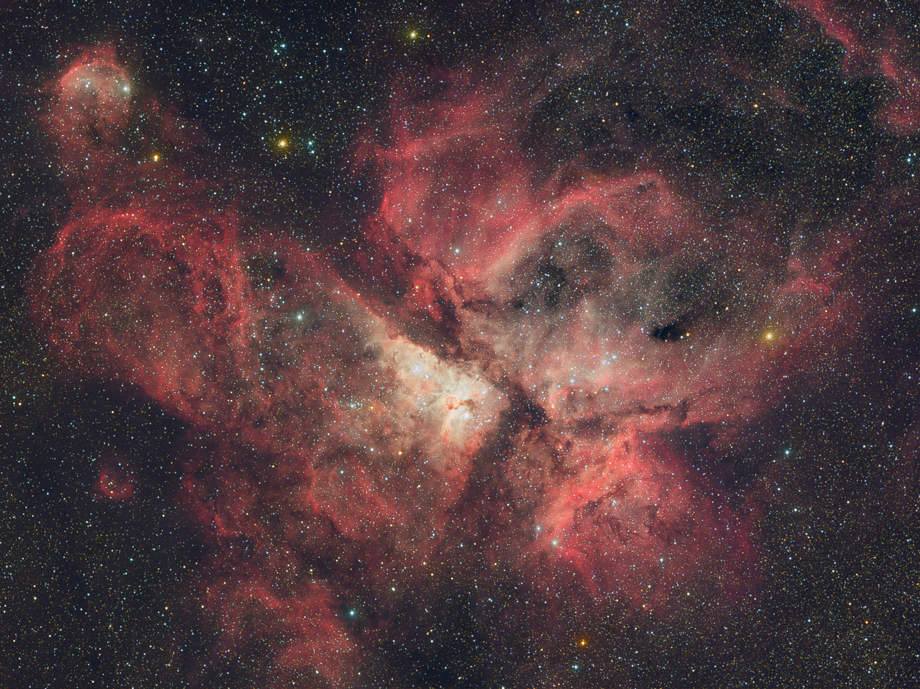
ТУМАННІСТЬ

Slide 15
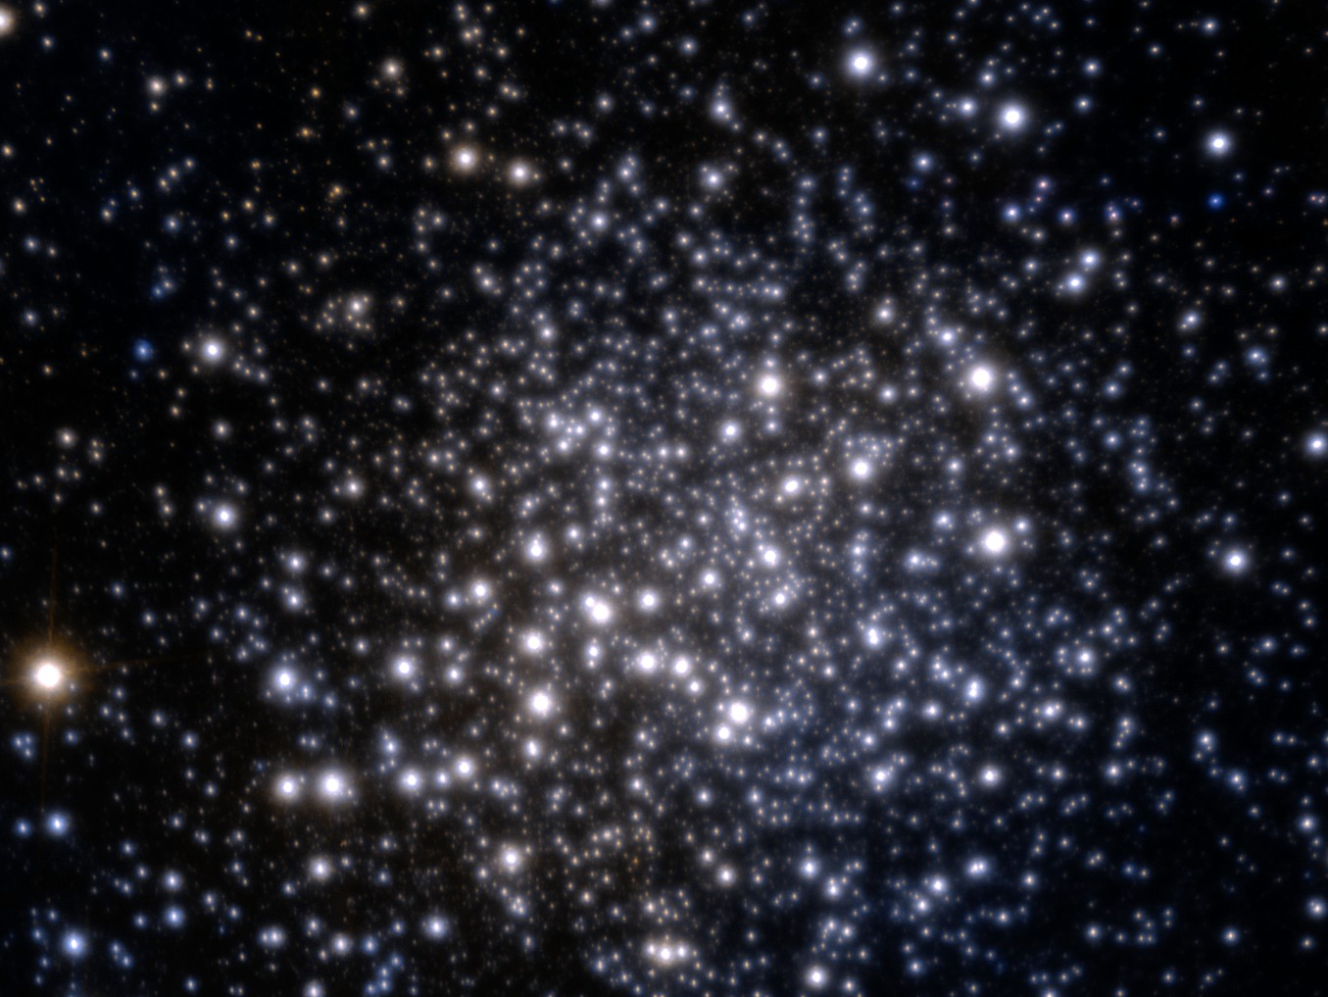
РОЗСІЯНЕ ЗОРЯНЕ СКУПЧЕННЯ

Slide 16
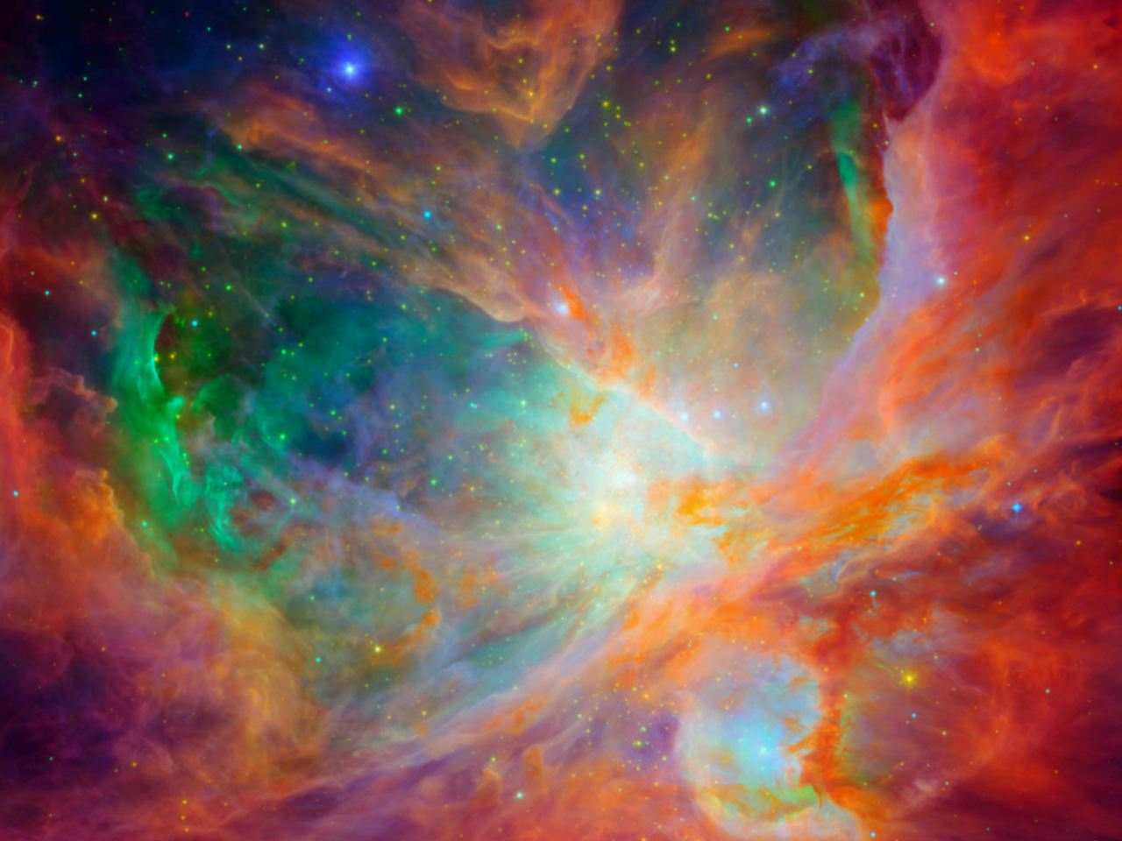
ТУМАННІСТЬ

